Slide 1
Gestion de projets Agile: scrum

Slide 2
SCRUM(what)
processus agile:
  Définition agile:
    Approche itérative et incrémentale
    priorité
    contrôle
  Les principes du manifeste agile:
    Priorité aux personnes
    Préférer la collaboration
    Réactivité au changement
    Préférer un logiciel qui fonctionne

Slide 3
SCRUM:(why)
Compréhension du travail
Meilleure gestion
Transparence et respect
Visibilité continue
Meilleure collaboration

Slide 4
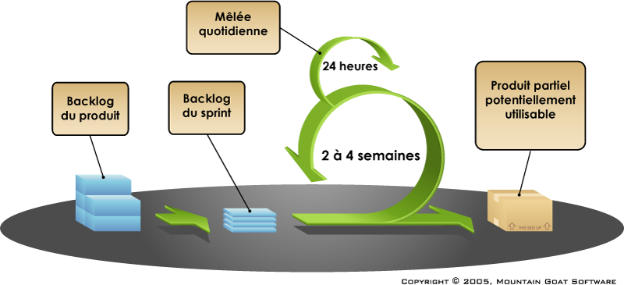
SCRUM:(how)
Rôles
Propriétaire du produit
ScrumMaster
Équipe Scrum
Artefacts
Carnet du produit
Carnet du sprint
Diagrammes de « reste à faire »
État du projet à chaque sprint
Activités
Démarrage
Planification de sprint
Mêlée quotidienne
Revue de sprint
Rétrospective de sprint
Notes:
Propriétaire du produit
Expert du domaine
Implication constante dans le projet (dédié)
Possède le pouvoir de décider
Scrum Master
Facilitateur entre l'équipe de développement et le propriétaire de produit
S'assure que la méthode SCRUM est appliquée avec rigueur
Équipe de développement
Personnel impliqué dans un développement de qualité
Équipe multidisciplinaire compétente
Auto-organisée
Travail collaboratif
Planification et estimation (sprint 0)
Production d'une charte de projet
Production d'un "release plan"
Production du carnet du produit (liste des fonctionnalités triées par priorité)
Sprints (durée : 2 à 4 semaines)
Planification de sprint (sprint planning)
Production du carnet du sprint (liste des tâches à effecteur pendant le sprint)
Mêlée quotidienne (daily scrum)
Discussion autour des efforts déployés la journée précédente et qui seront déployées pendant la journée
Résolution de problèmes et conflits
Revue de sprint (sprint review)
Démonstration des fonctionnalités "terminées"
Inspection et rétrospective amenant la correction des méthodes de travail pouvant être améliorées

Slide 5
SCRUM :(bp)
Courtes itérations
Outils de travail collaboratif
L’équipe travaille au même endroit
Rétrospective et retour d’expériences
Courtes itérations
Courtes itérations

